Slide 1
PAPP EMESE Junior automata tesztelő képzés
Conduit alkalmazás tesztelése
2021.09.06

Slide 2
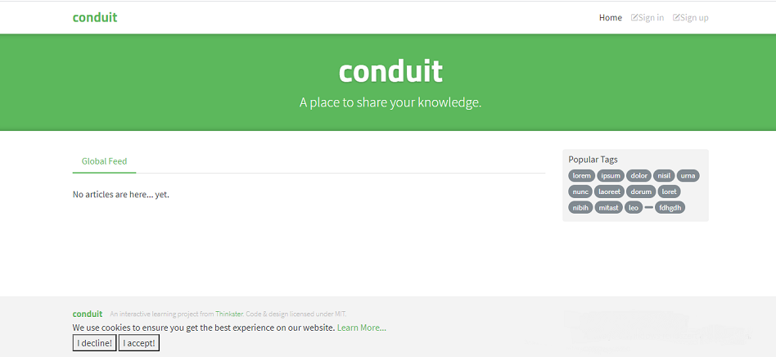
Conduit alkalmazás

Slide 3
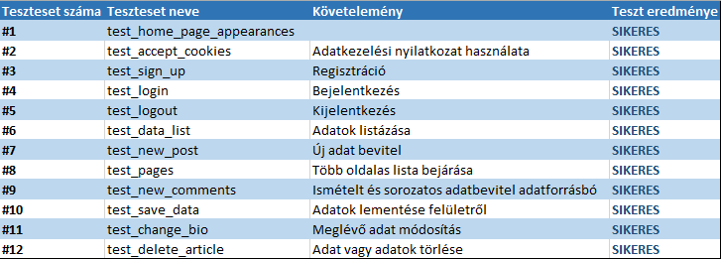
Automatizált tesztek

Slide 4
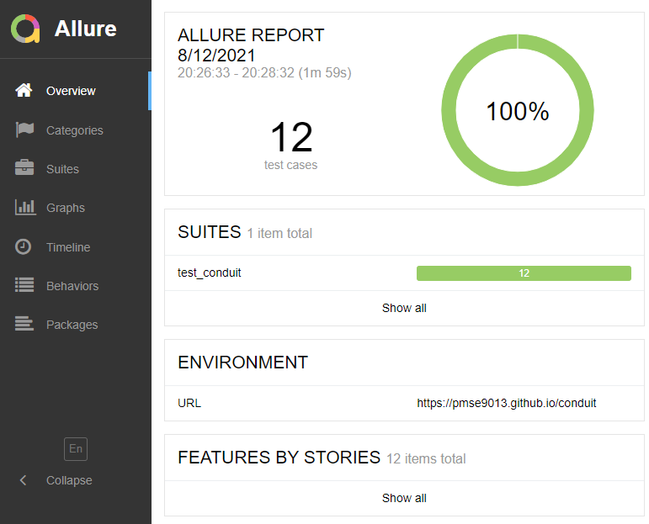
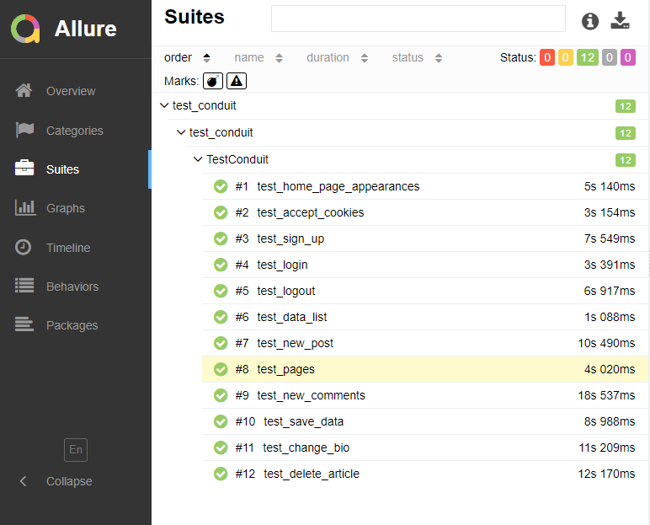
Allure tesztjelentés

Slide 5
Automata tesztek forráskódja : https://github.com/pmse9013/conduit/tree/master/test_conduit
Automata tesztek dokumentációja és manuális tesztjegyzőkönyv : https://github.com/pmse9013/conduit/tree/master/docs
Automata tesztek futtatása : https://github.com/pmse9013/conduit/blob/master/.github/workflows/conduitremek.yml
Allure jelentés : https://pmse9013.github.io/conduit/14/#
Conduit alkalmazás elérése dockerrel : http://localhost:1667/#/

Slide 6
Köszönöm a figyelmet!

